Slide 1










推廣教育
終生學習
林森校區
空間活化
產學營運及推廣處
114學年度
行政策略及特色亮點
大學社會責任
連結地方創生
研發成果
管理與媒介

Slide 2
112-114學年度學生參與「U-START創新創業計畫」
學年度 | 全國參與競賽隊伍總數 | 本校參與件數 | 本校通過件數 |  | 創業團隊名稱 | 競賽計畫內容 | 創業學生所屬系所 | 指導老師
 |  |  | 第一階段評選 | 第二階段評選
112 | 75 | 3 | 1 獲得50萬創業 基金 | 1 獲得50萬創業 基金 | 蚓 joy | 將微生物光合細菌培養運用於馬鈴薯種植上，以提高馬鈴薯的產量，減少對國外的依賴，降低碳足跡對地球的危害 | 農場管理 進修學士學位學程 | 食品科學系 呂英震 老師
113 | 75 | 2 | 1 獲得50萬創業 基金 | 未通過 | 育森種苗 | 專注於復育臺灣原生物種，致力還原本土風貌，並推動具有潛力的本土植物商業化 | 園藝學系 | 園藝學系 李亭頤 老師
114 | 77 | 2 | 1 獲得50萬創業 基金 | 尚在評選階段 | Purrbond | 利用綠色溶劑進行低碳、高效的植物活性成分萃取，搭配溫和的超音波輔助系統，以提升萃取率與生物活性穩定性 | 生化科技學系 | 生化科技學系 陳政男 老師

Slide 3
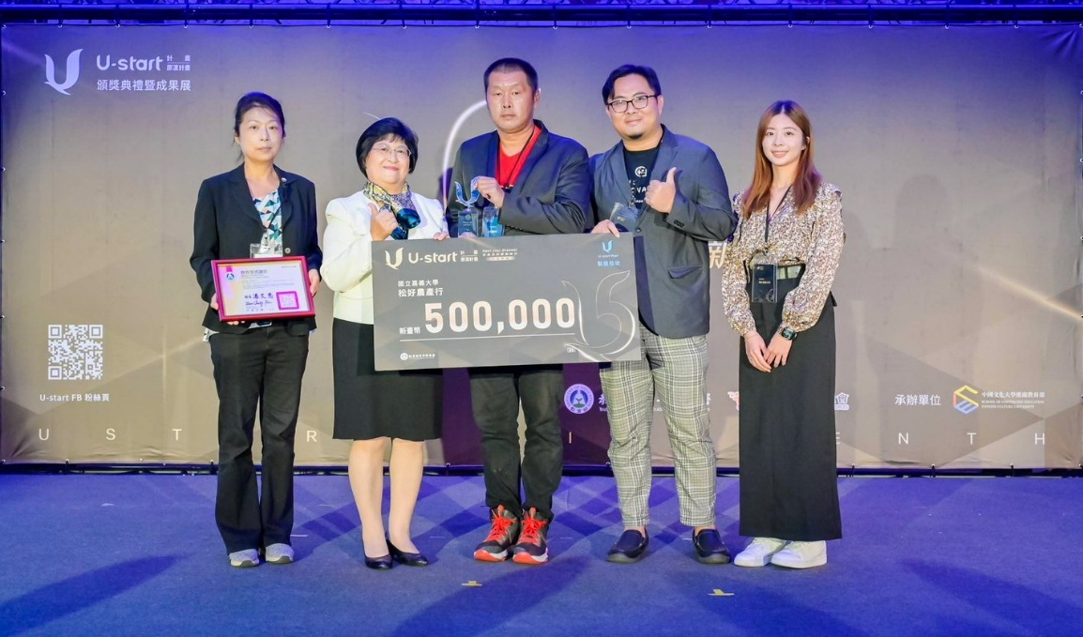
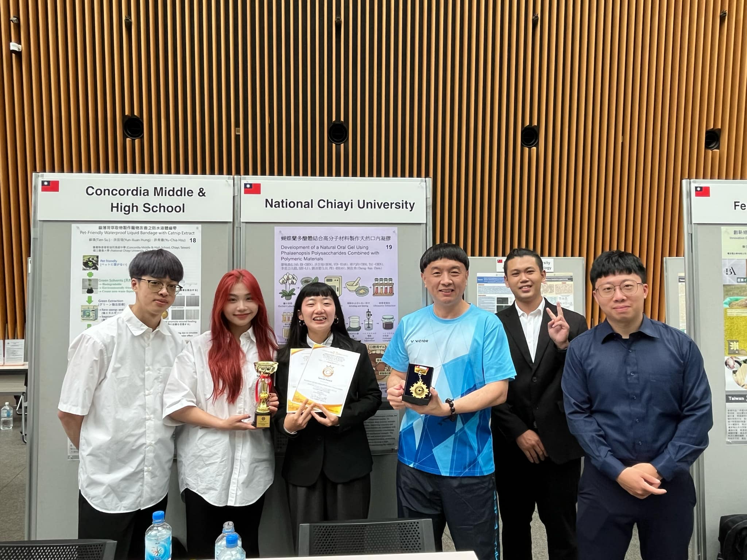

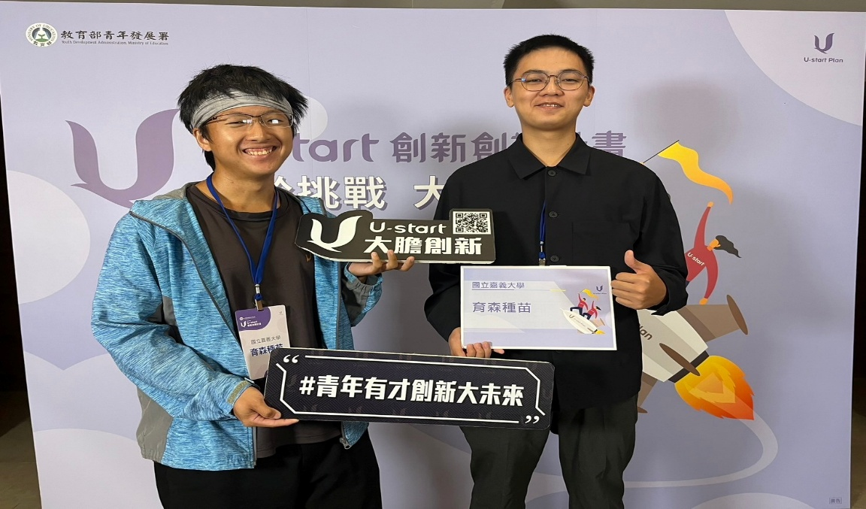
112學年度: 蚓 JOY
114學年度: Purrbond
113學年度: 育森種苗

